Slide 1
C++コミュニティを作る
高橋 晶(Akira Takahashi)
id:faith_and_brave / @cpp_akira
Boost.勉強会 #12 大阪 2013/06/22(土)

Slide 2
自己紹介
Boost.勉強会 東京の主催者
boostjp/cpprefjpサイトを作ってます
Boost C++ Librariesコントリビュータ
著書
『C++テンプレートテクニック』
『プログラミングの魔導書 Vol.1 ～Construct the World, C++～』
『C++ポケットリファレンス』

Slide 3
はじめに
この発表では、私の主観を元にして、
C++コミュニティと関わるなかで感じた楽しさ
C++コミュニティにコントリビュートすることで、 世界がどのように変わってきたか
C++コミュニティがどんな場所であってほしいか
について話します。

Slide 4
C++コミュニティとの出会い

Slide 5
コミュニティ活動の軌跡
私が新卒入社した会社での話です。

Slide 6
コミュニティ活動の軌跡
その開発現場は、こんなところでした。
技術書読んでない
経験に基づいた開発体制
先輩が書いたコードから学ぶべし！

Slide 7
コミュニティ活動の軌跡
先輩や上司のプログラムから学ぶものが、本当に正しいものなのか？
そんな疑問を持つようになりました。

Slide 8
コミュニティ活動の軌跡
ある日の昼休み
インターネットでC++本の評判を調べ、Effective C++とModern C++ Designを買いに本屋に走りました。

Slide 9
コミュニティ活動の軌跡
Effective C++すごいおもしろい！
コードを良くする方法が、山のように載っている！
おもしろすぎて、その日のうち(仕事中)に全部読んでしまいました…
記念すべき、最初に読んだ技術書でした

Slide 10
コミュニティ活動の軌跡
翌日から、さっそく実践してみました！
コードがどんどん改善していきました！
拡張性が高くなり、エラーを検出しやすくなりました！
おもしろい！

Slide 11
コミュニティ活動の軌跡
その経験を職場の人に話したらこんな反応でした。
「ふーん」

Slide 12
コミュニティ活動の軌跡
おもしろくない！

Slide 13
コミュニティ活動の軌跡
こんなにおもしろいのに…
周りの人は、誰もEffective C++を読んでない…
どこかに、このおもしろさを共有できる人はいないだろうか

Slide 14
コミュニティ活動の軌跡
わんくま同盟 勉強会
そこで、えぴすてーめーさんという人が、C++について発表するらしい

Slide 15
コミュニティ活動の軌跡
さっそく参加してきました！
Effective C++を読んだことのある人がたくさんいました。
あんどちんさん、めるぽんと初対面！

Slide 16
コミュニティ活動の軌跡
楽しい！
自分が持っている情熱を、同じくらいの情熱を持って応えてくれる！

Slide 17
コミュニティ活動の軌跡
コミュニティとは
おもしろさを共有できる場所！
新しいことを覚えるのは楽しい！
他の人と話すことで、いろんな見方に気づける！
Boost.勉強会にも、そういう人との出会いや、楽しさの共有を求めて来ている人がいるのではないでしょうか。

Slide 18
そこから始まったC++コミュニティでの活動
はじめて勉強会に参加して、 「自分も何かしたい！」 と思うようになりました。
勉強会やインターネットには、役に立つ、おもしろい情報を広めてくれる人たちがたくさんいる！

Slide 19
そこから始まったC++コミュニティでの活動
その人たちに恩返しがしたい！
そうしてブログを始めました。

Slide 20
活動は拡大する
ブログを通じて、C++の人たちと少しずつ交流を持つようになりました。
Twitterでそれがさらに広がりました。
「やりたいよねー」といいつつ誰もやらなかったので、Boost.勉強会を主催しました。

Slide 21
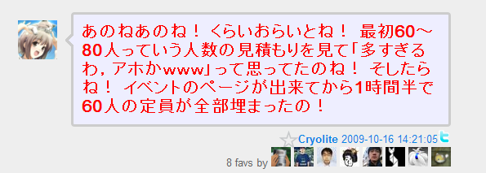

Boost.勉強会
最初は、30人くらいは来るかなーと思っていた
第1回 Boost.勉強会。
なぜかたくさん集まってしまった！

Slide 22

そしてプログラミングの魔導書へ
第1回 Boost.勉強会があまりに盛り上がったので、このメンバで何かやりたいなーと思い、本まで出しちゃいました。
これの著者は、第1回 Boost.勉強会の発表者 + αです。

Slide 23
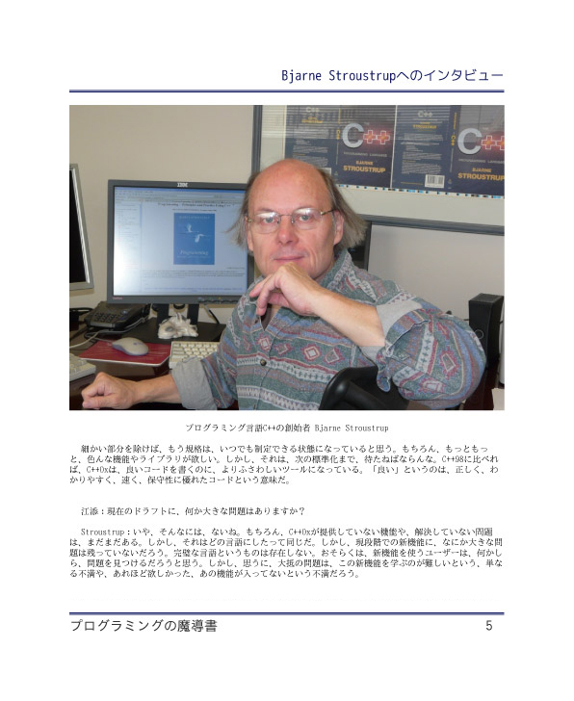
そしてプログラミングの魔導書へ
第1回 Boost.勉強会があまりに盛り上がったので、このメンバで何かやりたいなーと思い、本まで出しちゃいました。
これの著者は、第1回 Boost.勉強会の発表者 + αです。
Bjarneさんにインタビューまでとっちゃいました。

Slide 24
C++標準化委員会
ある日、mixiで「C++0x」で検索したら、
「今度会議でC++0xについて発表するんだ」と日記に書いてる人がいました。

Slide 25
C++標準化委員会
「おもしろそうですね！」とコメントを書いてみました。
「興味があるなら来てみますか？」と誘われました！
それが近藤さん(redboltz)でした。

Slide 26
C++標準化委員会
会議に参加してきて、その経験をブログに書きました。
参加してみたい！という人が何人かメールをくれました。
そうして、uskzさん、江添さん、めるぽん、ゆーゆさん、道化師さんたちが委員会に参加するようになりました。

Slide 27
C++標準化委員会
C++0xの規格案について日本からの意見を決める、アドホック会議の話がでました。
委員会参加者だけでなく、一般の方も参加できる会議です。
私のブログでアナウンスし、C++コミュニティの人が40人くらいが参加しました。
そうして、日本からのコメントが数十件、本家の委員会に送られました。
そうやって実際に入った言語機能もあります。

Slide 28
より多くの日本語情報を！
Boostを多くのプロジェクトで使ってもらいたい！
しかし、日本語情報が少ないという理由で却下されることがあります。
Boostのドキュメントを全て翻訳するだけのパワーはありません。

Slide 29
より多くの日本語情報を！
boostjpサイトで、Boost逆引きリファレンスというのを作り始めました。
「何がしたい」から「どうやって」を調べる、目的ベースのリファレンスです。
翻訳ではなく、自分たちの経験に基いて自分たちが解説を考えます。
このやり方ならなんとかなる！

Slide 30
より多くの日本語情報を！
多くの人が協力してくれて、かなりのことを調べられるようになりました。
「職場でBoost逆引きリファレンス見てコード書いてる人がいたよ！」という連絡を何度もいただきました。

Slide 31
より多くの日本語情報を！
C++11は、C++03よりもはるかに便利です！ 日本語情報を充実させて、もっと多くの人に使ってもらいたい！
そういう想いから、C++11に対応したリファレンスサイト、cpprefjpを作りました。

Slide 32
より多くの日本語情報を！
2013年6月現在、2,100ページほどのリファレンスができました。
しかし、まだ全体の50%くらいです。

Slide 33
もっと多くの協力が必要です！
Boost.勉強会、Boost逆引きリファレンス、cpprefjp。あらゆることに私が継続的に関わっています。
ボランティアで参加してくれる人たちもいますが、なかなか継続的な活動にはつながっていません。
完成に向けて、より多くの協力が必要です！

Slide 34
もっと多くの協力が必要です！
より多くの日本語情報を求める方は、ぜひこの活動にご協力していただきたいです！
新しい技術を使おうとして「日本語情報が少ないと何かあったとき困る」と断られる方。C++11やBoostの使用を願うなら、ご協力ください！
私たちの活動が広まれば、きっと日本の技術採用状況に影響を与えるはずです。
当たり前のように新しい技術を取り込んでいける、そんな業界にしていくために、ご協力ください！

Slide 35
コラボレーションによる自身の成長を
cpprefjpサイトのような「みんなで編集していく情報」は、「集合知」と呼ばれています。
自分が書いたものを、他の人に意見をもらって、より良いものにしていく
そういう、他の人とのコラボレーションによって、自分自身も成長できます！

Slide 36
情報発信によって、あらたな仲間を作ろう
自身の成長だけを求めてインプット(学習)だけしていると、そのうち話をする人がいなくなってしまいます。
自分が持っている情報をどんどんアウトプットしていくことで、自分が興味を持っていることに興味を持ってくれる人が増えて、きっと楽しくなります！

Slide 37
Boost逆引きリファレンス
https://sites.google.com/site/boostjp/tips
ここのページで、Boost逆引きリファレンスの作成を行っています。
「自分はこんな使い方したよ！」というのを、どんどん書き込んでいっていただきたいです！
テンプレートページと、他の人が書いたリファレンスを参考にしてください。

Slide 38
Boostのリリースノート翻訳
https://sites.google.com/site/boostjp/document/version
ここのページで、Boostのリリースノート翻訳および情報補完を行っています。
チケット番号だけ書いてあっても、修正内容わからないので、できるだけ日本語で全容がわかるようにしています。
英語が得意でない方でも、翻訳サービスを使ったり、辞書を引いたりするところから、比較的容易にはじめられます。

Slide 39
Boost.勉強会ページ
https://sites.google.com/site/boostjp/study_meeting
ここのページで、Boost.勉強会のまとめ情報を作成しています。
資料のまとめにご協力いただけると、主催者がとても助かります。
発表者の方も、自分の実績として誇れるページにするために、どんどん編集してください！

Slide 40
cpprefjp
https://sites.google.com/site/cpprefjp/
ここのサイトでは、C++のライブラリリファレンスを作成しています。
全てのクラス・関数に一つ以上のサンプルを提供し、みんなで考えたより良い解説を提供していくのが目標です。
大小関係なく、様々な協力をお願いしたいです。
解説の日本語をもっとわかりやすく
もっと簡単なサンプルを
自分のコンパイラでの検証

Slide 41
協力はしたいけど自分には難しい
そういう声をよくいただきます。
しかし、技術的に優れているもの、英語に長けていることばかりが協力ではありません。
「今の自分にできること」からご協力お願いします。

Slide 42
Boostへのコントリビュート
Boostがすごい便利ですごい！
日本のC++プログラマの中にも、Boostレベルのコードが書ける人はたくさんいる
どうにかして、日本からBoost開発者を生み出せないだろうか。

Slide 43
Boostへのコントリビュート
メーリングリストに参加し、小さなバグ報告から始めました。
拙い英語でもなんとか伝わりました。
そのバグ報告の経験をブログに書きました。
日本から、英語でバグ報告してくれる人がすごく増えました！

Slide 44
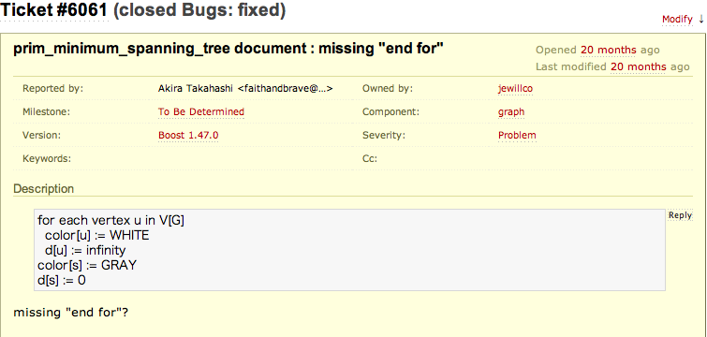
typoひとつの報告から始めてみましょう！
たとえば、私がBoost.Graphに報告した一つのバグチケットがあります。
最小全域木のドキュメントに載っている擬似コードで、for文の閉じがない、というものです。

Slide 45
typoひとつの報告から始めてみましょう！
Boost.Graphは古くから存在するライブラリですが、この問題を報告する人は誰もいませんでした。絶対誰か気づいてたはずです。きっと！
しかし、私が気づいて報告しなければ、この些細な問題は永遠に直らなかったかもしれません。
自分が気づいた小さな問題を、他の誰かが気づくだろう、と他人任せにせず、ほんの少しの勇気と行動力を持って、報告してみてください！

Slide 46
Boost開発者を日本から輩出しよう！
現在、私の方で、OvenToBoostという、PStade.OvenをBoost.Rangeに移植するプロジェクトを進めています。
Boost MLでのミニレビューも大きな問題なく通り、間もなくリポジトリにマージされる予定になっています。
近藤さんも、Boost.SerializationやBoost.MSMの開発に、大きな貢献をしています。
私たちがBoost開発に参加する前例になります！
あとに続く人が出てきてくれることを願っています。

Slide 47
今年か来年の目標
C++のNPO(非営利団体)を作ろうかと考え中
ボランティアの作業者に、何らかの形で報いていきたいと考えています。
寄付／スポンサーを受け付ける法人口座がほしい。

Slide 48
私の目標
私は、日本の開発現場において、技術のアップデートが当たり前に行われる世の中を望みます。
私は、海外から受け取った有用な技術をただ使うだけでなく、受け取った恩返しとして貢献することが、当たり前に行われる文化を望みます。
ほんの些細なことでかまいません。私たちのささやかな善意が、世の中をより良くすることに、きっとつながります。
C++コミュニティ発展のために、私たちがストレスなく働ける業界にしていくために、みなさんからのコントリビュートをお待ちしています。

Slide 49
まとめ
C++コミュニティは、開発者・ユーザー関係なく、一人ひとりの善意と情熱によって支えられています。
参加者の方は、まずコミュニティの情熱に触れて、楽しさを味わってください！
そしてその情熱を何らかの形で、誰かに伝えていってください！
さらにその中から、コミュニティとしての成果を出していくことに情熱を見出す方がでてきてくれることを願っています。

